Slide 1
Jdeme Autistům Naproti z.s.
Mgr. Markéta Jandeková

Slide 2
Jdeme Autistům Naproti z.s.
20 let působení ve prospěch občanů s PAS
registrované služby:
raná péče
sociální rehabilitace

Slide 3
Spolupráce
Nutnost propojovat sociální služby a zdravotnictví
Vliv bolesti na pohodu/nepohodu klienta
Pozorování změny chování zvláště u neverbálních klientů
Identifikování problémů
V prosinci 2018 publikoval tým Veřejného ochránce práv (VOP) Výzkumnou zprávu Poskytování zubní péče lidem s mentálním postižením a poruchami autistického spektra
(Sp. zn.: 51/2017/DIS/JV, Č. j.: KVOP-51222/2018)

Slide 4
Inovativní projekt
Zlepšení přístupu k zubní péči:
u osob s poruchou autistického spektra
u osob s chováním náročným na péči
u osob s omezenou spoluprací z důvodu zdravotního hendikepu
Advokační akademie NF Abakus 2021 - 2022

Slide 5
Cvičná zubní ordinace
Zájem KÚ Olomouckého kraje o problematiku PAS
Podpora NF Abakus /projekt Advokační činnost
Jednání s FN Olomouc
Otevření cvičné ordinace za účasti ministra MPSV

Slide 6
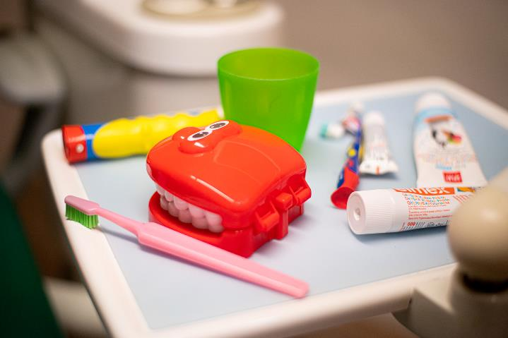
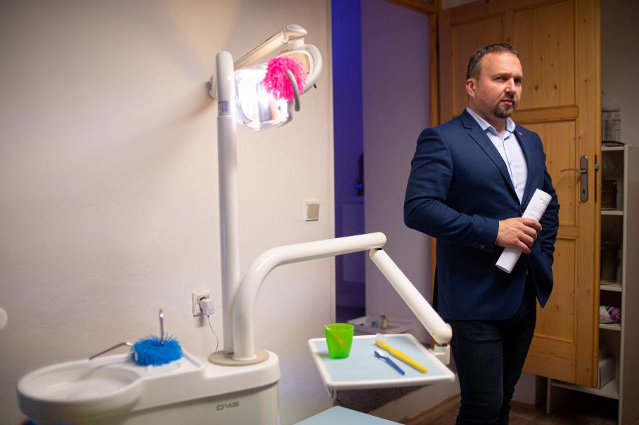
Cvičná zubní ordinace - otevřena v říjnu 2022

Slide 7
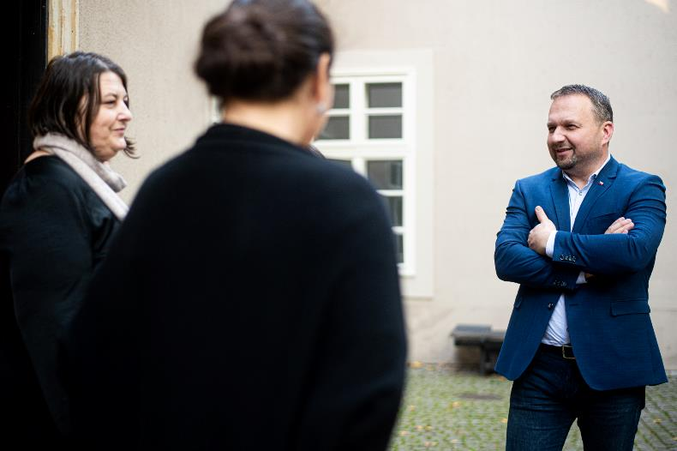
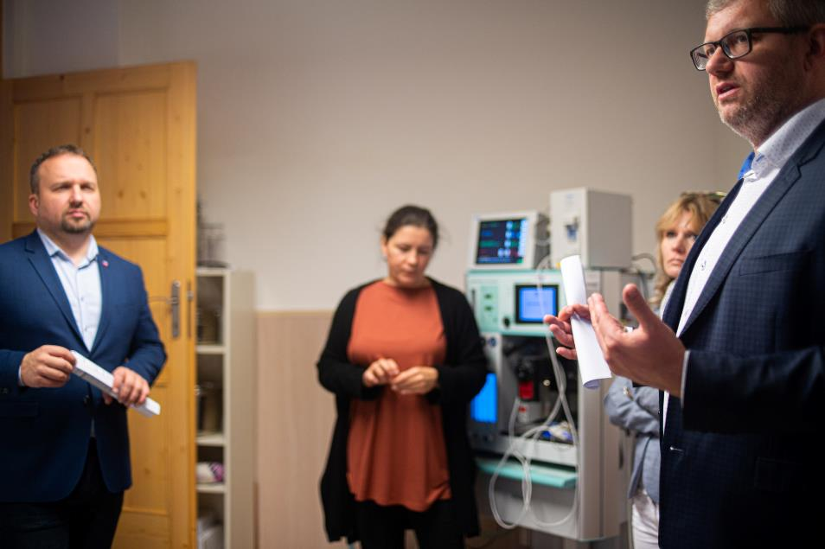
Cvičná zubní ordinace - otevřena v říjnu 2022

Slide 8
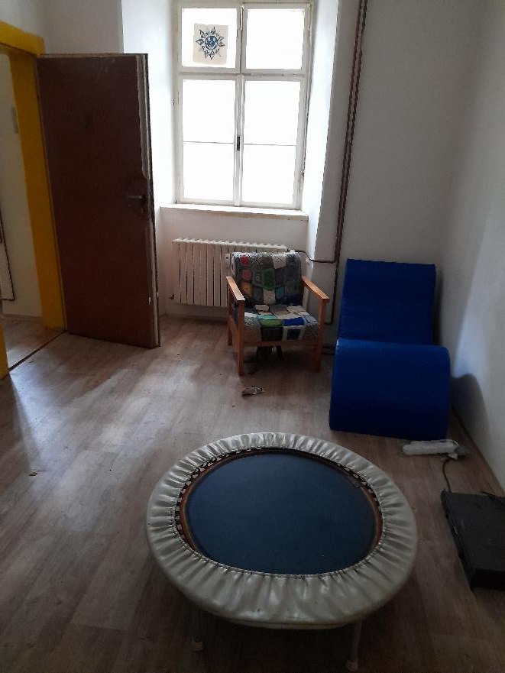
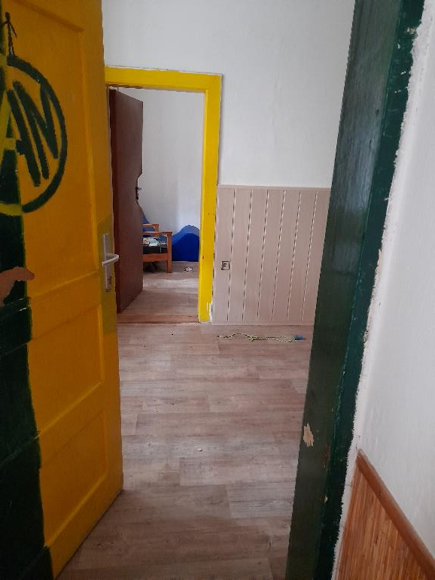
Cvičná zubní ordinace původní stav

Slide 9
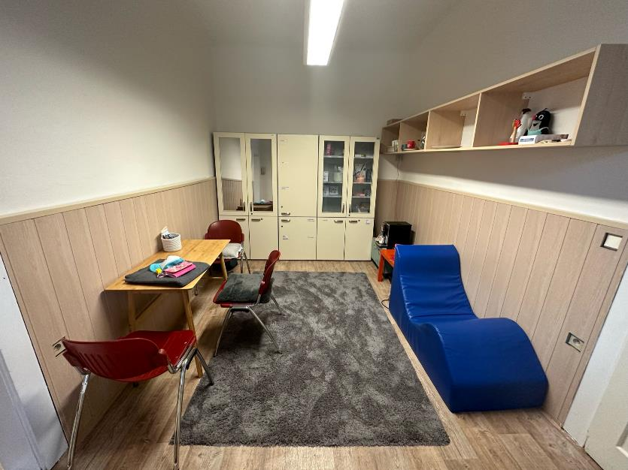
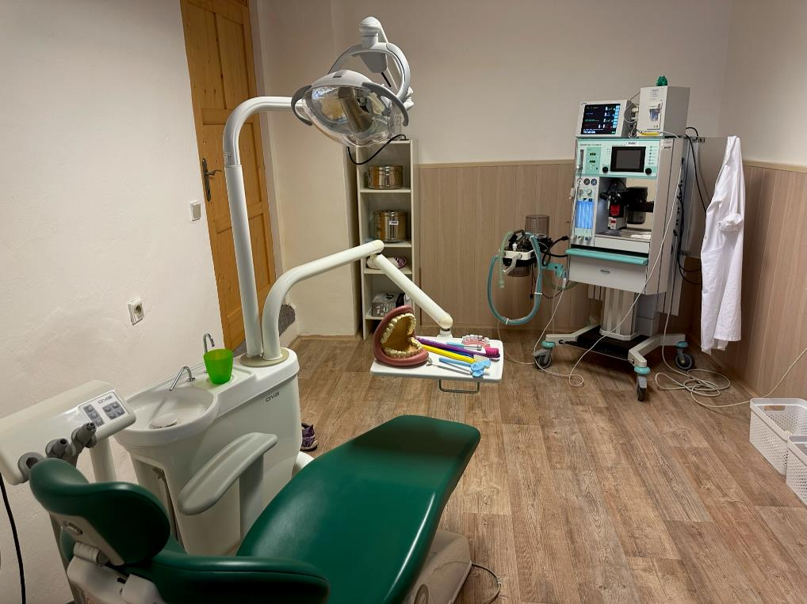
Cvičná zubní ordinace - nový stav

Slide 10
Cvičná zubní ordinace - nácviky s dětmi
využívají klienti našich sociálních služeb
prostor pro adaptaci dítěte s PAS
autentické vybavení
senzorické pomůcky
edukace rodičů v oblasti ústního zdraví a péče

Slide 11
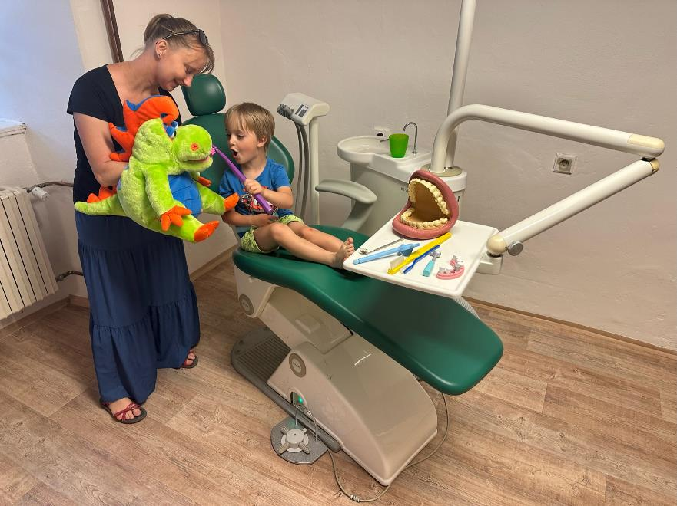
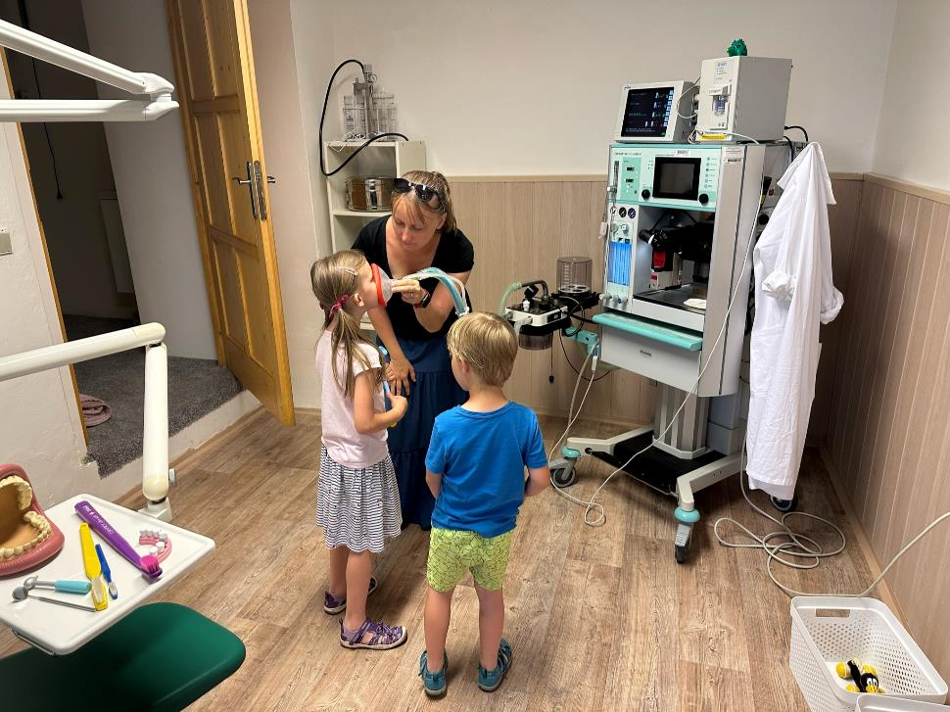
Cvičná zubní ordinace nácviky s dětmi

Slide 12
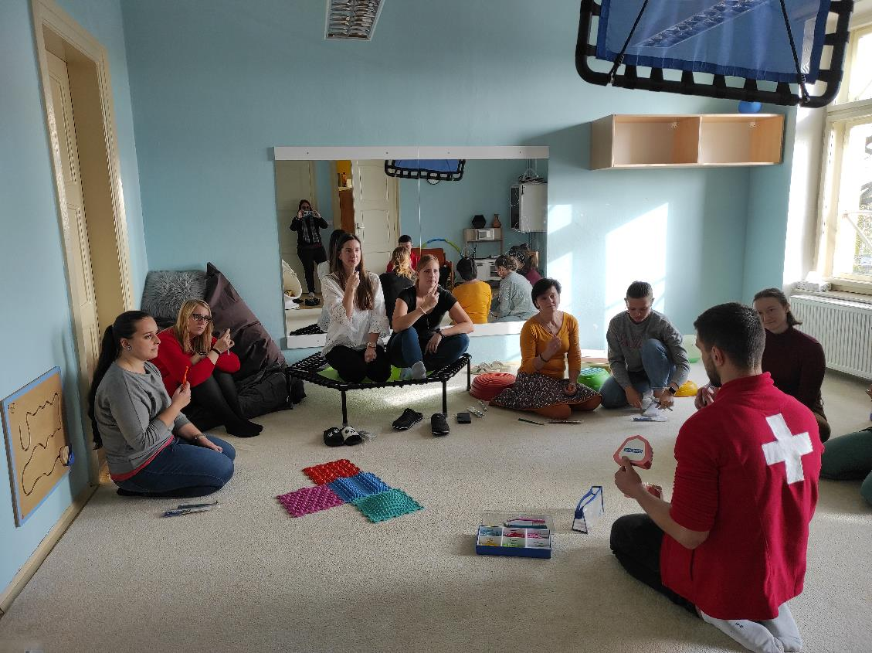
Cvičná zubní ordinace kurz pro tým

Slide 14
www.jan-olomouc.cz

